Slide 1
Годовой отчет по воспитательной работе «Tarlan school» 2022-2023 уч.год

Slide 2
Цели и задачи воспитательного процесса
1
2
3
Единая тема школы: «От внедрения современных педагогических технологий к новому содержанию качества образования в условиях профилизации образовательного пространства»
Тема воспитательной работы школы:
«Единство обучения и воспитания - важнейшее условие эффективности современного образовательного процесса».
Целью воспитательной работы образовательного учреждения является: создание необходимых условий для воспитания и социально-педагогической поддержки обучающихся как высоконравственных, ответственных, инициативных и творческих граждан.

Slide 3
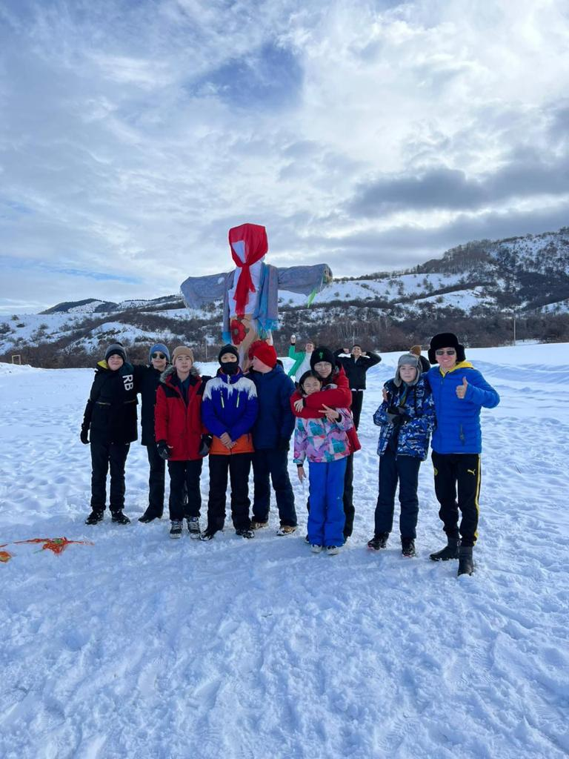
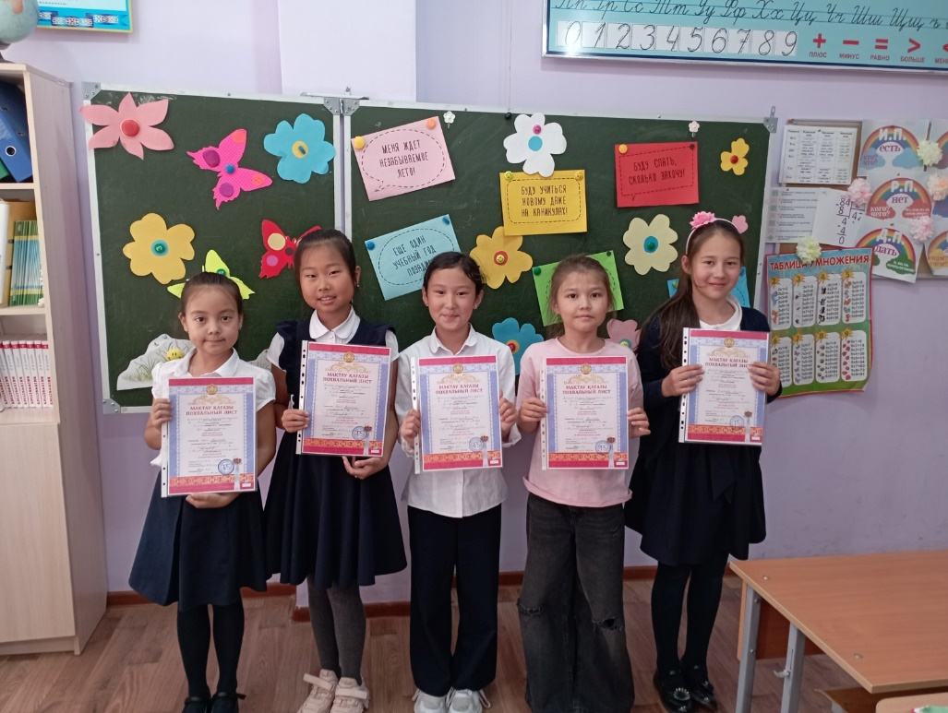
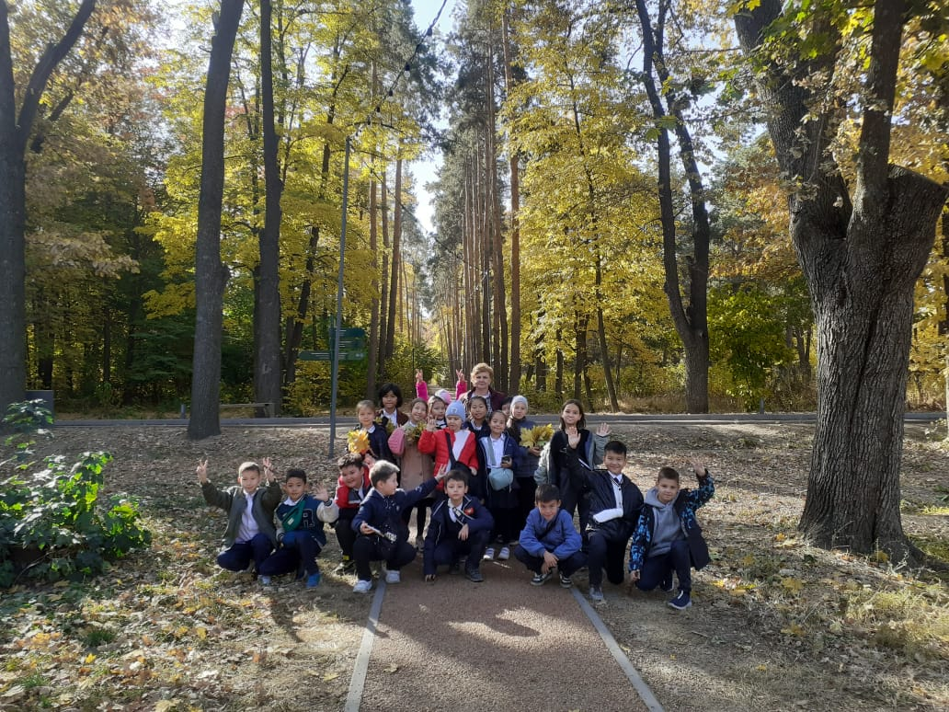
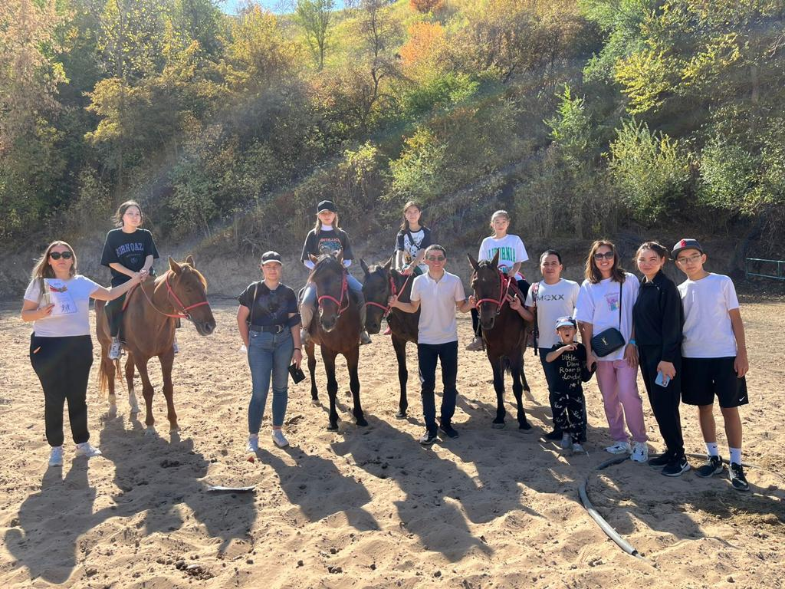
Охват учащихся, вовлеченных в КТД школы:

Slide 4
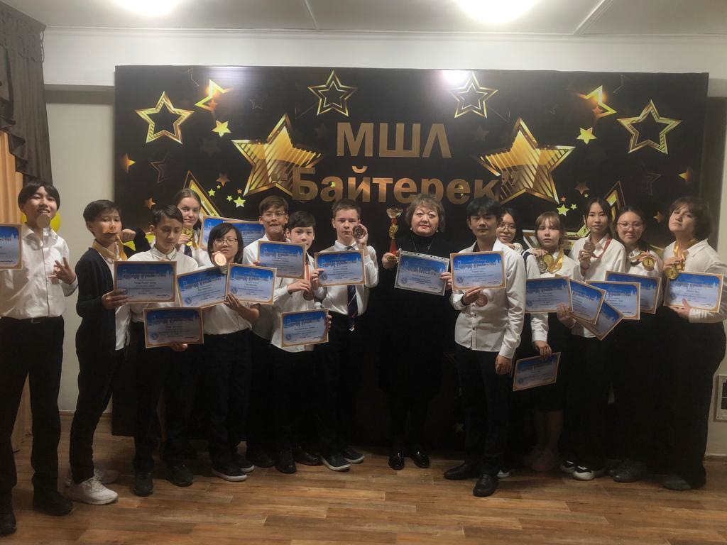
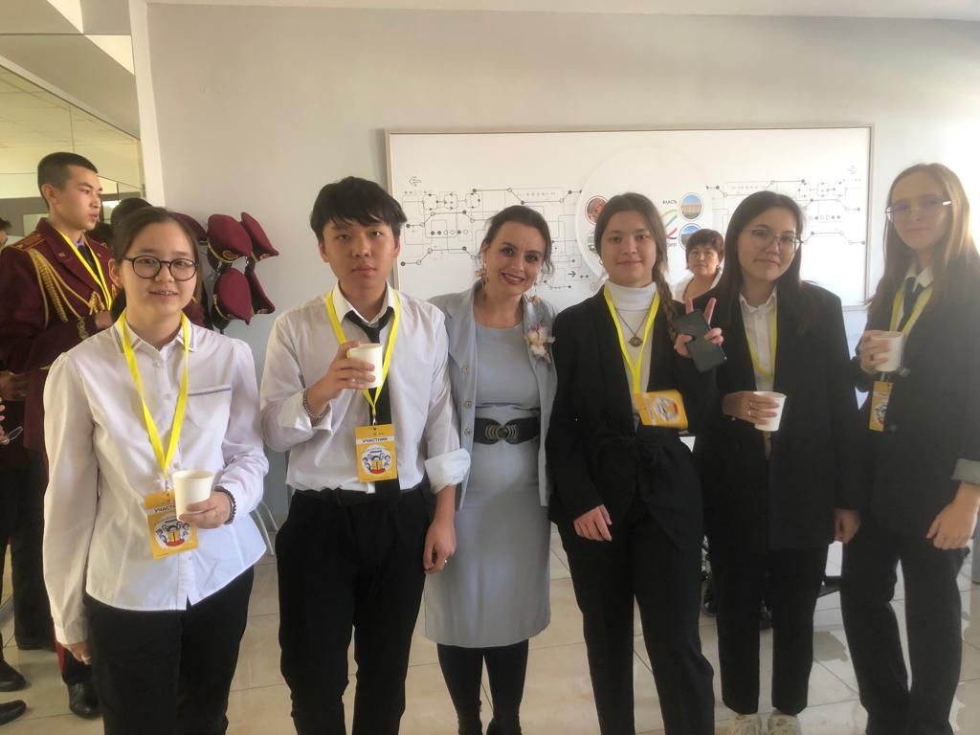
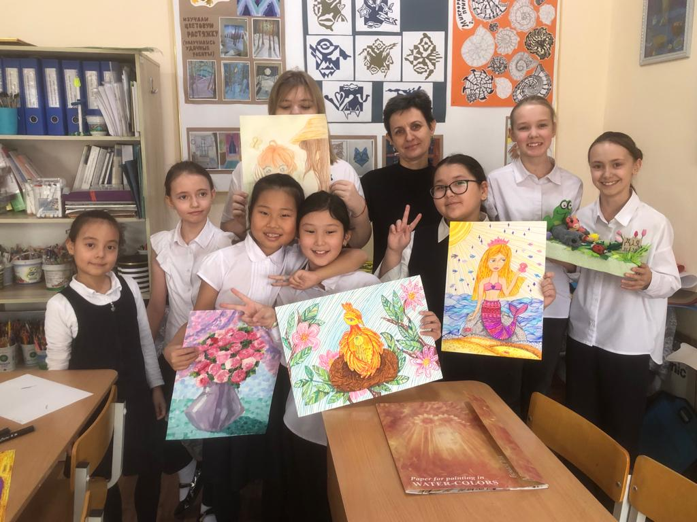
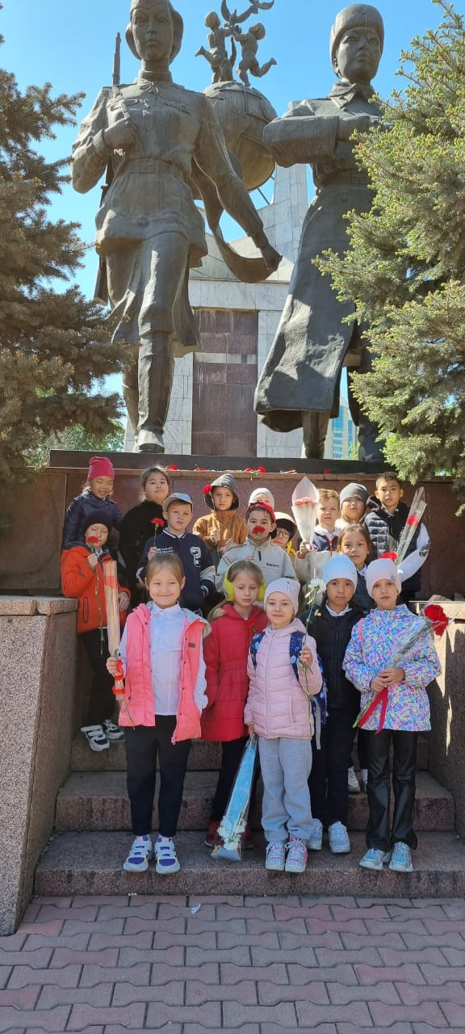
Основные мероприятия
2 четверть
1 четверть
3 четверть
4 четверть
01
02
04
03
Олимпиада в Стамбуле,
Конкурс чтецов,
Осенний бал
Международная математическая олимпиада «Пангея», выставка рисунков «Мир начинается с мамы»
Конкурс эссе, стихотворений, рисунков по линии ЮНЕСКО
Декада языкового цикла, школьный, районный этап олимпиады, выезд в Тау Туран (Новый год)
Школьный театр, НАУРЫЗ, возложение цветов к Вечному огню

Slide 5
Победители и призеры международных, республиканских , городских и районных конкурсов и соревнований по итогам 2022/2023 учебного года:
Мероприятие | ФИО ученика | Форма участия
-Международный конкурс декоративно-прикладного творчества «Золотая осень» | Килибаева А, Миникеев Д | Гран при
Международный конкурс «Я знаю русский язык» | Тен Д, Курьянова А, Байкова Д, Егизбаева З, Макажанова К | 2 место
Международный конкурс «Петр I» |  | 3 место
Международная конференция «МОДЕЛЬ ООН MIS MUN 2023» | Тен Д, Курьянова А, (9 А) Гельдыева Ю, (9Б) | Сертификат участника
Международная конференция водных ресурсов | Насыров Наиль и Солдатенко София (9Б) | Сертификат участника
Международный конкурс «Ледники Алматы» | Армуллаева Наргиза и Раимбекова Томирис | 2 место
Конкурс чтецов | Пак Станислав Гельдыева Юля, Жалимбет Мадихан (9 Б ) | 1 место 2 место

Slide 6
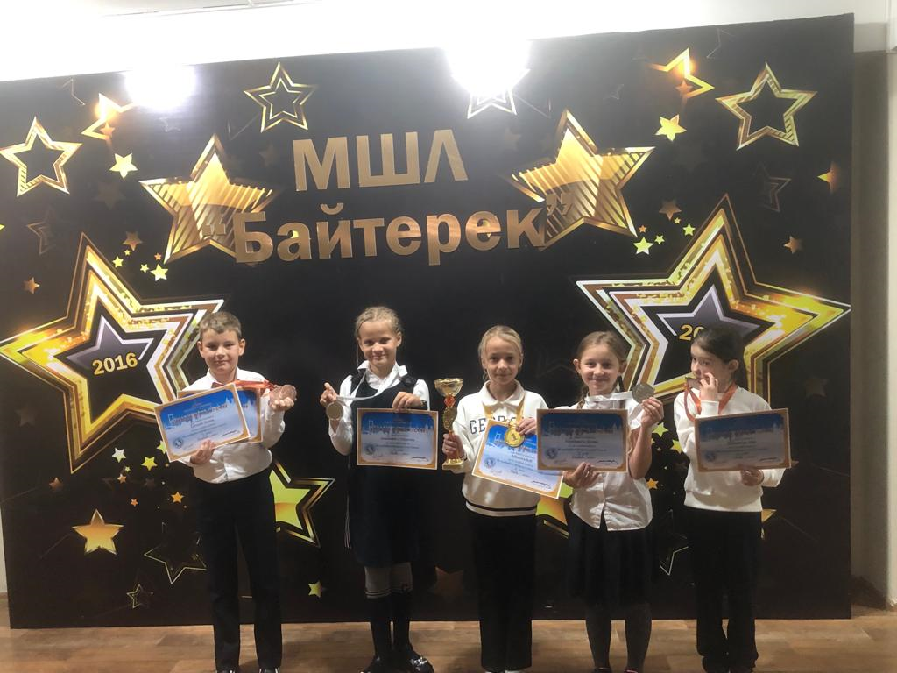
Международная олимпиада в Стамбуле
Амангельды Дария (2 место, английский язык)
Амангельды Дария (2 место русский язык)
Алфисова София (1 место математика)
Амангелтды Мади (2 место математика)
Гильденберг Алиса (2 место математика)
Лесняк Максим (2 место матиматика)
Грозная Дарья (1 место, русский язык) ,
Дистенген Анастасия (1 место, русский язык)

Slide 7
«Дистанционная олимпиада» «Pangea» (Германия)
Абдрахманов Жангир | 1 место
Дистенген С, Панкратов Ф, Эркин Т | 3 место
Пак Станислав | 2 место,
Килибаева Адия, Дистенген Анастасия, Сангербаев Ансар, Ермухамет Амирхан | 3 место
Тайтелов Амир | 2 место
Зайнуллин Диас | 2 место
Нурлан Нурали , Кельбаев Эльнур, Исимбаев Имангали | 3 место

Slide 8
Республиканская олимпиада «Дарын»
«Акбота»: | «Русский медвежонок»: | Общеобразовательные предметы
Чикулаева Евангелина – 3 место Гончаров Максим , Агапитов Кирилл, Попова Алина, Ким Юмина– Диплом 1 степени Егизбаева Зере, Исеналиев Фарид – 2 место | 1 место Маркен Даниал, Берик Адия, Едиров Ансар, Лесняк Максим, Алфисова София(3 Б кл) Курмангалиев Д, Николаенко Д, Исабаев Д, Змейкова Е,Кувакина В. (1 кл) 2 место Сумарокова Лиза, Чикулаева Евангелина (3 б класс), | Хайдарова Саида – 2 место, физика Грозная Дарья – 2 место рус.яз Дистенген Анастасия – 2 место биология Пак Станислав - 2 место, математика Килибаева Адия - 3 место, англ.яз Ермухамет Амирхан – 3 место, каз.яз

Slide 9
На школьном уровне проведены мероприятия:
мероприятие | класс | место
«Мы знаем ПДД» | 3а/б класс
«Математический КВН» | 5 А класс | 1 место
Выставка детского творчества в музее города Алматы | Гончарова Ален, Чекова Илана, Байкадамова Даира | (3 Б класс)
Конкурс песен на стихи русских поэтов | Насыров Алим и Моор Артем 8 кл | 2 место
Конкурс чтецов «Пушкинские чтения» | Гельдыева Юля, Жалимбет Мадихан (9 Б ) | 1 место 2 место
«Спорт во благо мира» | 6 класс, 9 Б класс 7 Б кл, 11 класс 5 А, 9 А класс | 1 место 2 место 3 место
«Киберквиз» | 7 А 9 Б 6 кл | 1 место 1 место 3 место

Slide 10
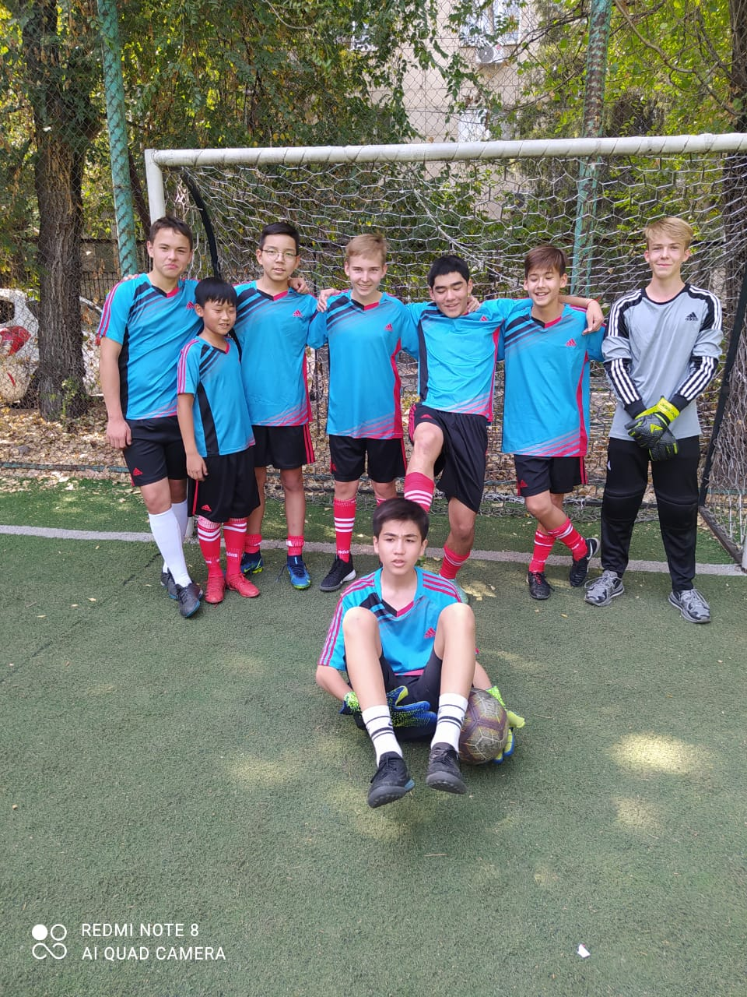
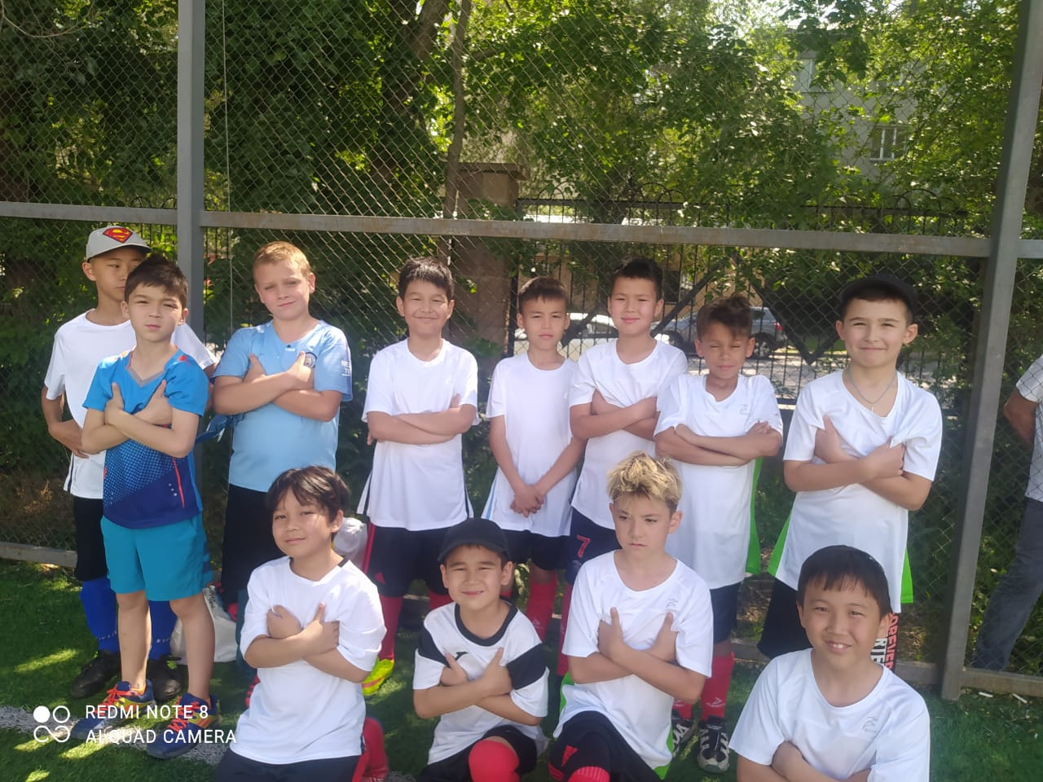
Спортивная жизнь школы в этом учебном году была насыщенной.
Первенство школы среди девушек взяла Армуллаева Наргиза по настольному теннису, а так же она награждена за занятое 3 место в первенстве школ города по волейболу
Команда учащихся школы завоевала
5 место в открытом первенстве школы «Тамос» по баскетболу
13 октября сборная школы встречалась с командой школы «Бобек». К сожалению встреча закончилась со счетом 3:2 в пользу «Бобек».
20 сентября прошла игра со школой «Магистр». Счет 4:2 в нашу пользу!
Проводились соревнования по волейболу. 1 место занял 11 А класс
Команда учащихся школы завоевала 4 место в открытом первенстве школы «Тамос» по футболу

Slide 11
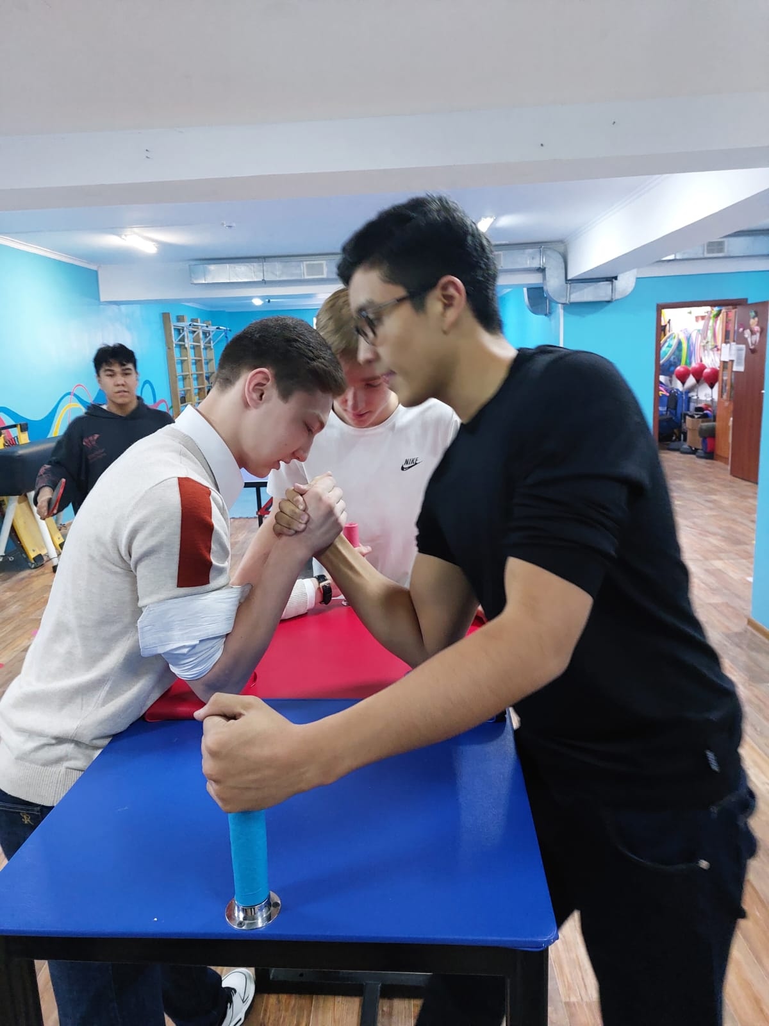
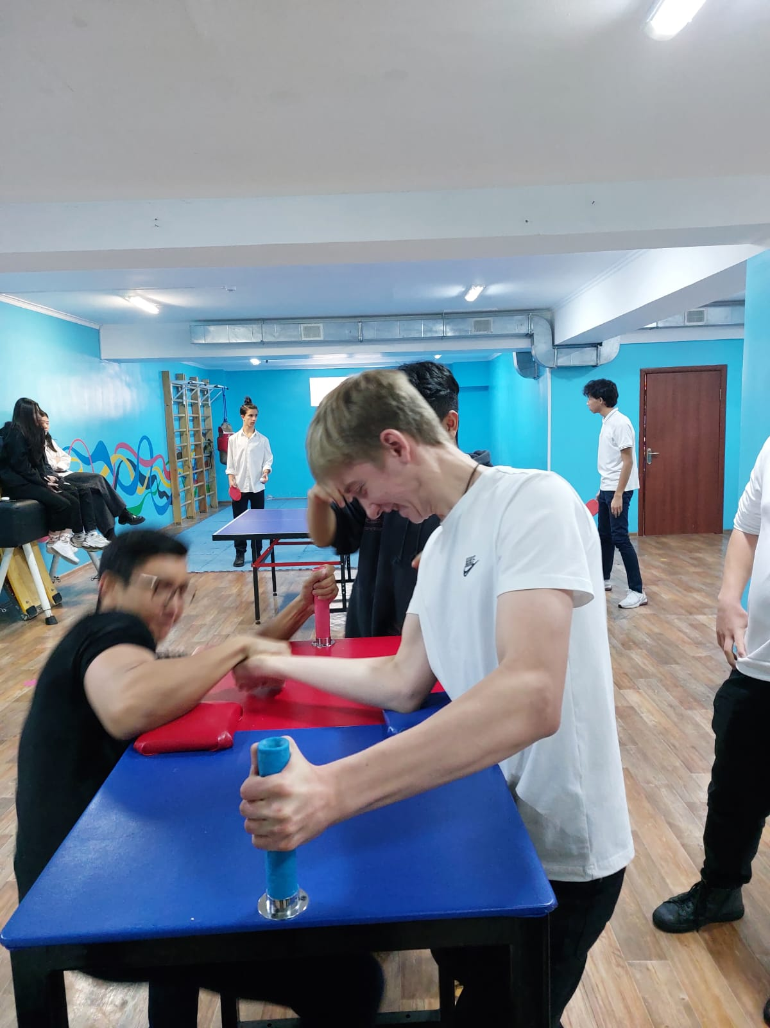
Традиционным стали соревнования по армрестлингу.
Ходжамбердиев Амир – 1 место
Абилкаир Арнур – 2 место
Трачук Семен – 3 место
14 декабря состоялась товарищеская встреча с командой по армрестлингу школы «Бобек». Они оказались сильнее?!

Slide 12
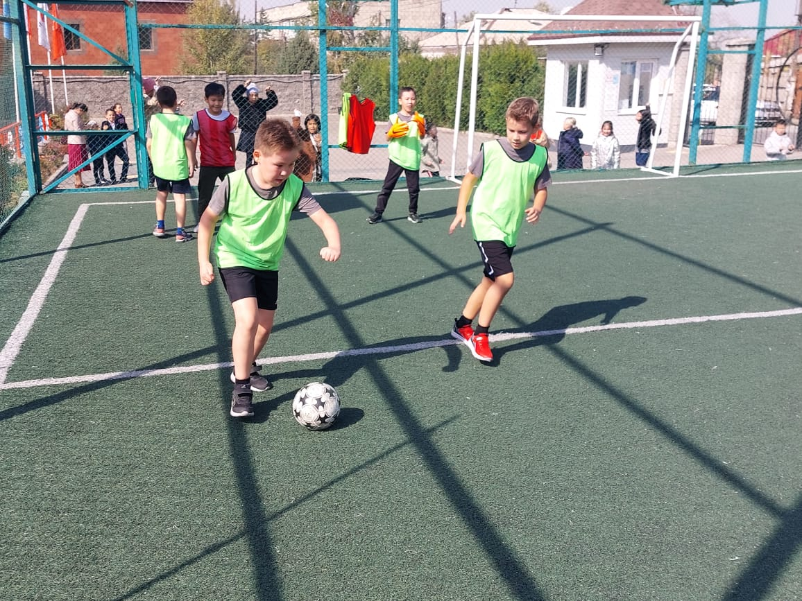
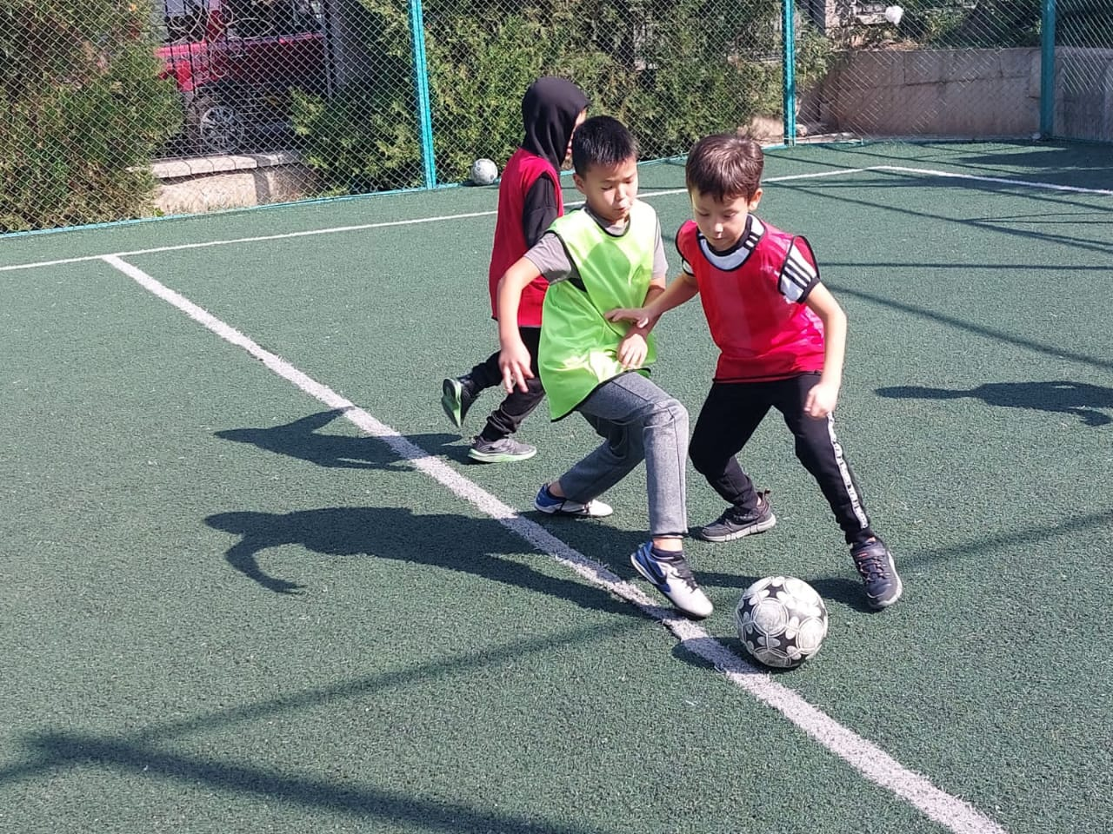
Итоги спортивных соревнований на уровне школы:
1. с 10 по 14 октября 2022 года – неделя футбола!
1 место - 4 А класс 1 место – 7 А класс
2 место – 2 Б класс 2 место – 7 Б класс
3 место – 3 Б класс 3 место – 6 А класс

Slide 13
Итоги спортивных соревнований на уровне города:
1 апреля 2023 года – футбольная команда 3-6 классов заняла 4 место
9 апреля 2023 года – волейбольная команда 8-11 классов заняла 3 место
15 апреля 2023 года – баскетбольная команда заняла 5 место
27 мая 2023 года – футбольная команда 4 место

Slide 14
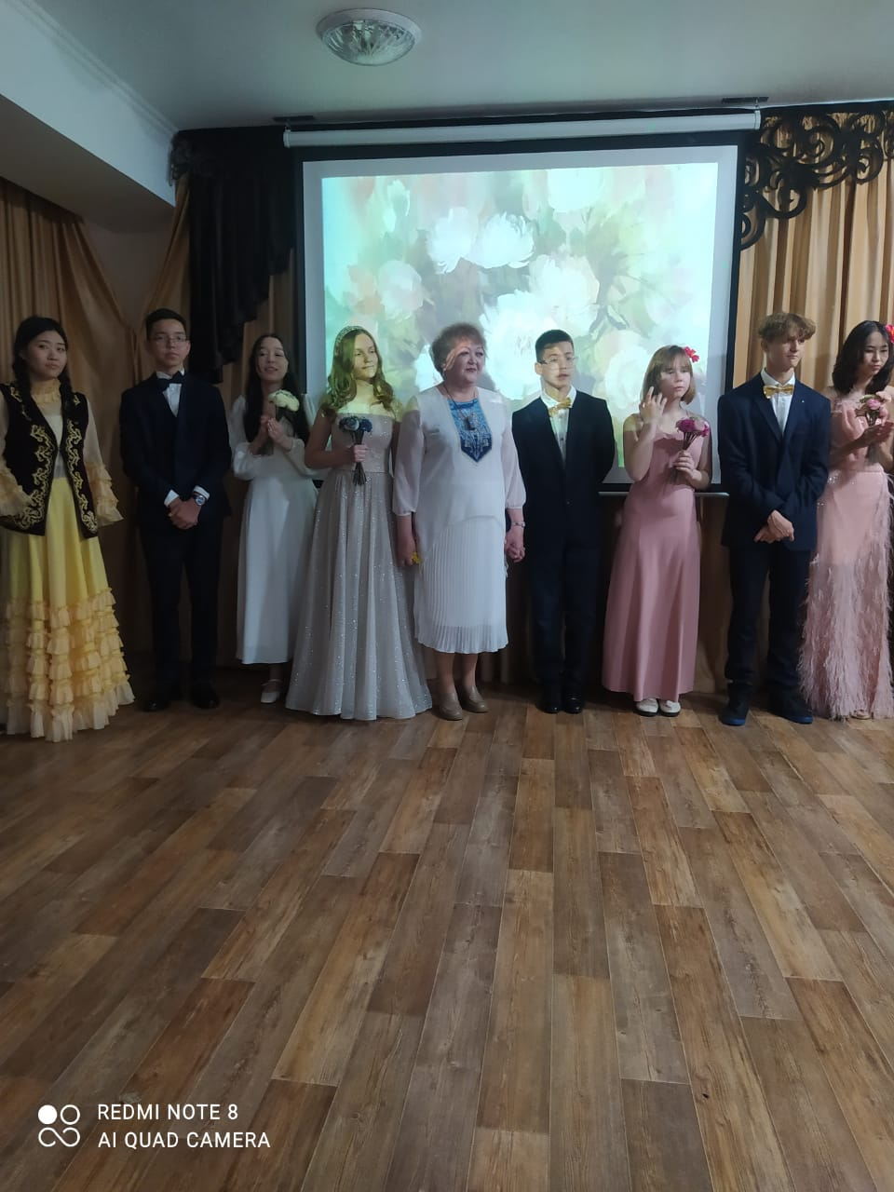
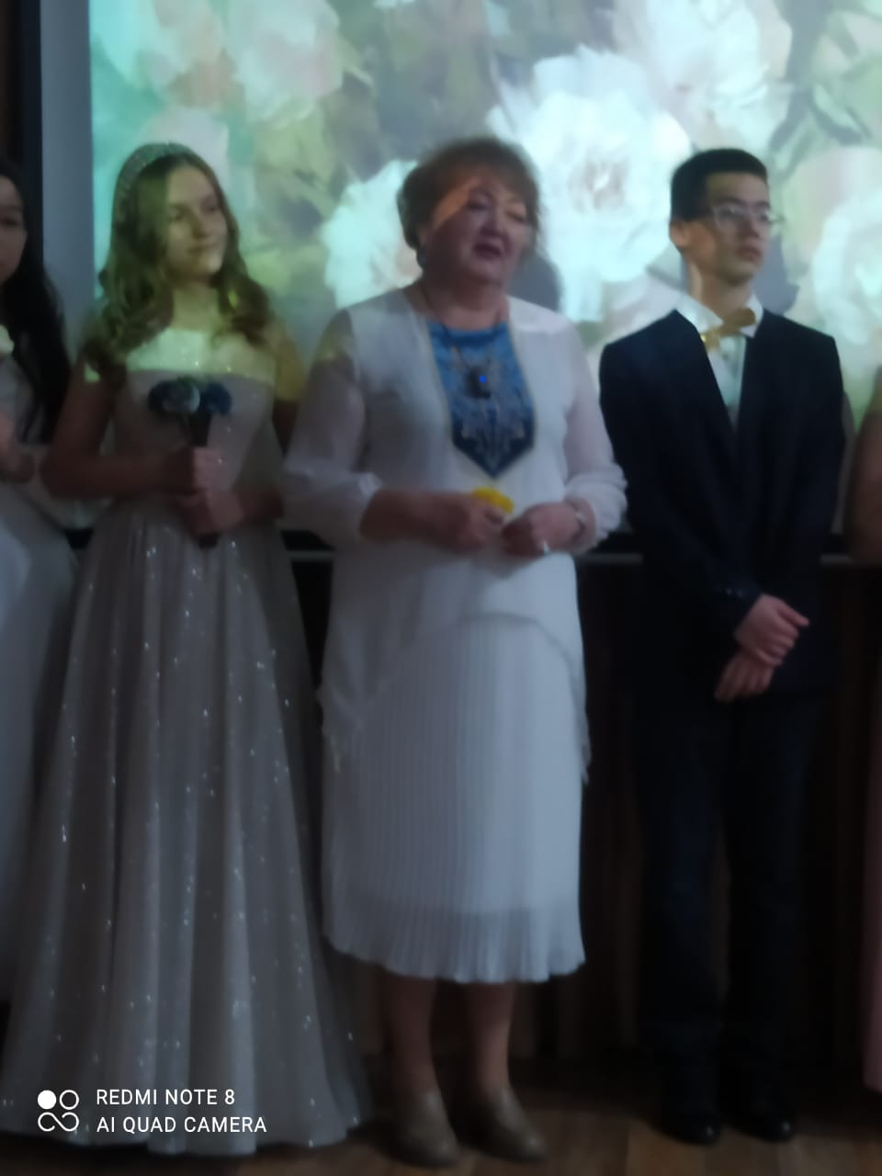
Развивается и школьный театр. В этом году нас порадовали своими постановками 2 а класс: была показана сказка «Теремок»
7Б, 10-11 кл представили зрителям постановку «Женщина, любовь, весна», приуроченного к 15 апреля Дню Козы Корпеш и Баян Сулу.

Slide 15
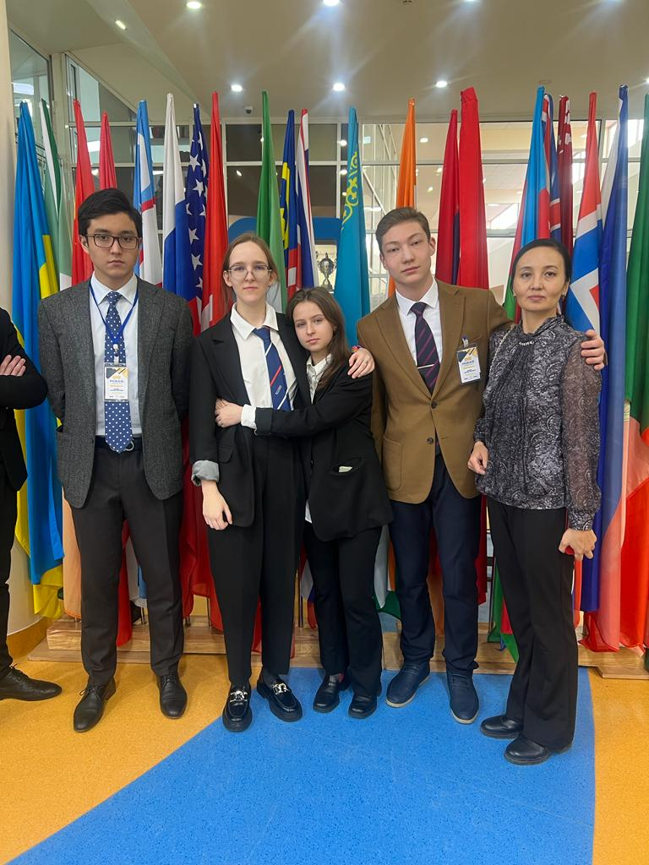
По линии Ассоциированных школ ЮНЕСКО:
-Конкурс стихотворений среди учащихся и учителей Ассоциированных школ ЮНЕСКО в Республике Казахстан, посвященный 70-летию проекта «Ассоциированные школы ЮНЕСКО»
- «Ледники Алматы» выставка рисунков при Немецко-Казахском университете
-Конкурс эссе, посвященный Дню Победы
-Конкурс эссе, посвященный Международному женскому дню
-Был выпущен очередной сборник стихов с участием сл. Учащихся:
1. Байкова Д (11 кл)
2. Егизбаева З (10 кл)
3. Казачкова Ю (9Б)
4. Абеленцев М (7 Б)
5. Зайнуллин Д (7 Б)
6. Абдрахманова А (7 Б)
7. Кретова В (8 )
8. Попов В. (8)
9. Савельева В (8)

Slide 16
На год было запланировано – 25 мероприятий, проведено – 20
1. Проведение профилактических бесед по несчастным случаям на дорогах
2. Беседы «Терроризм – угроза обществу»
3. Праздник посвященный Дню знаний
4. День здоровья
5. День языков
6. День самоуправления
7. День пожилого человека «В кругу друзей»
8. День Учителя
9. Осенний бал
10. Конкурс рисунков, плакатов, брошюр, комиксов: «Как прекрасен этот мир»
11. Концерт, посвященный Дню Независимости
12. Конкурс новогодних атрибутов
13. Выезд в лагерь Тау Туран
14. Выставка детского творчества, посвященная Международному женскому дню 8 Марта в музее города Алматы
15. Наурыз
16. Киберквиз
17. Возложение цветов к Вечному огню
18. Концерт ко Дню Победы. Фестиваль патриотической песни
19. Ярмарка рукоделия
20. Последний звонок (9, 11 класс)
Что не удалось провести:
1. Запланированный отчетный концерт школы (в связи с карантином)
2. Запланированный по линии ЮНЕСКО конкурс детского рисунка на базе школы (изменен формат)
3. Концерт, посвященный 8 Марта (в связи с карантином)
4. LOVE квест (был отменен в связи с постановкой школьного театра)
5. Военно-спортивная игра «Женіс» (в связи с отменой всех массовых мероприятий)

Slide 17
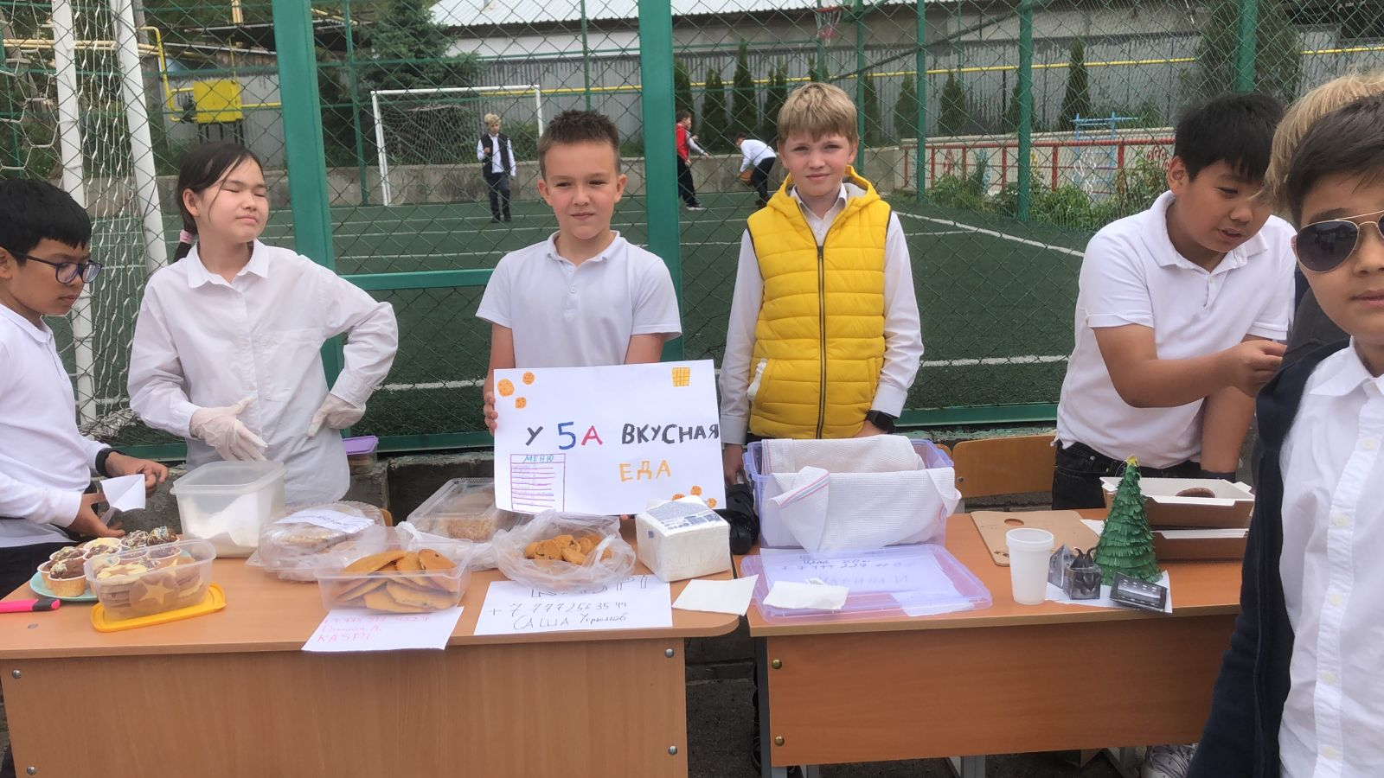
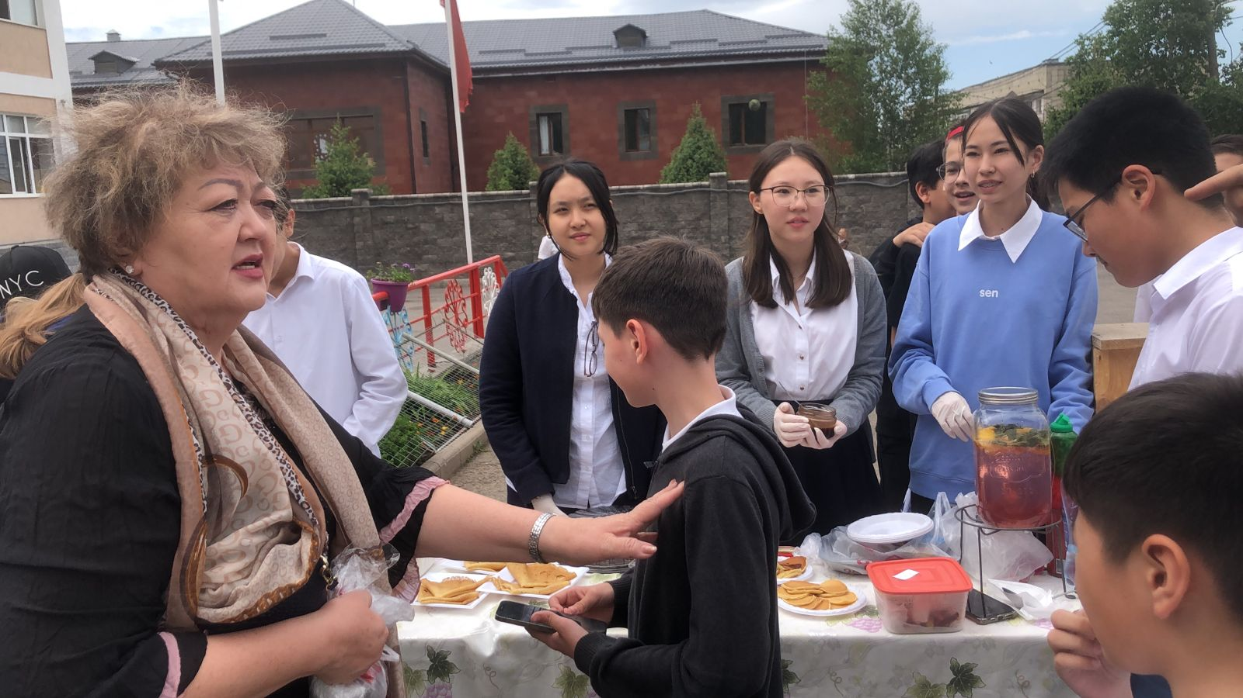
Вставьте заголовок слайда
За последний год выросли активность и интерес учащихся к различным творческим делам. Они сами проявляют инициативу, участвуют в составлении собственных сценариев.
Наиболее удачными, охватывающими большое количество учащихся, можно назвать: КТД – День здоровья, День дублёра, КТД – Новый год, КТД – Наурыз, КТД – Ярмарка рукоделий.

Slide 18
Проведение социологического опроса в школе при использовании docs.google.com :
1. Взаимоотношения с классным коллективом и классным руководителем (22 декабря 2022 г)
2. Удовлетворенность преподаванием предметов в школе (1 марта 2023 г)
3. Проведение онлайн выборов президента школы (30 марта)

Slide 19
Что не удалось провести:
1. Запланированный отчетный концерт школы (в связи с карантином)
2. Запланированный по линии ЮНЕСКО конкурс детского рисунка на базе школы (изменен формат)
3. Концерт, посвященный 8 Марта (в связи с карантином)
4. LOVE квест (был отменен в связи с постановкой школьного театра)
5. Военно-спортивная игра «Женіс» (в связи с отменой всех массовых мероприятий)

Slide 20
Анализ воспитательной работы позволил сделать вывод, что:
 увеличилось число активных форм работы, успешно реализующихся через традиционные мероприятия, способствующие формированию общешкольного коллектива;
 повысилась эффективность педагогического содействия развитию личности учащихся, формированию их нравственного, познавательного, коммуникативного, эстетического и физического потенциалов.
Однако:
 классные руководители не всегда имеют строгую воспитательную систему класса;
 не в полной мере используется потенциал классных часов;
 уровень воспитанности некоторых учащихся школы невысок;
 не в полной мере осуществляется воспитание гражданского самосознания.

Slide 21
